Slide 1


Projekt
Baza danych

Slide 2

Cel projektu
Celem projektu jest stworzenie bazy danych która będzie przechowywała informacje o książkach
Tytuł
Autor
Ilość stron
Informacja o tym czy książka została przeczytana
Informacje będą zapisywane w pliku teksowym „książki.txt”

Slide 3

Funkcjonalności
Zapisywanie informacji o książce
Wyszukiwanie książki po tytule
Wyświetlanie wszystkich książek w odpowiednio posortowany sposób
Usuwanie książki

Slide 4
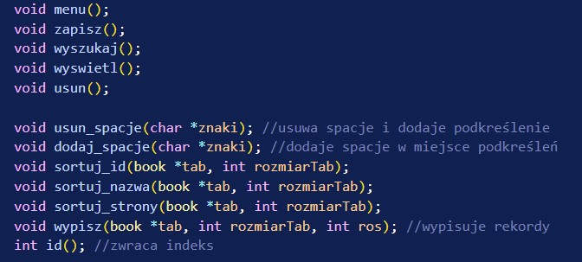
Prototypy funkcji

Slide 5
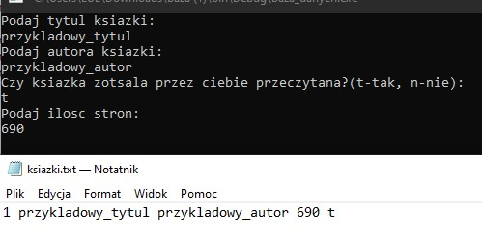
Zapisywanie danych
Dane są wczytywane a następnie od użytkownika a następnie zapisywane w formacie:
[Indeks] [Tytuł książki] [Autor] [Ilość stron] [t/n]

Slide 6
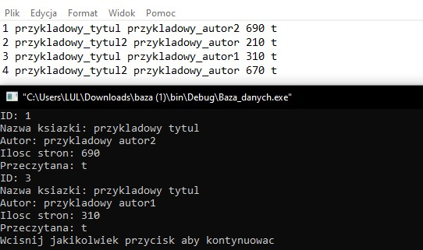
Wyszukiwanie książki
Książkę można wyszukać po tytule
Jeżeli kilka książek ma taką samą nazwę, wyświetli je wszystkie

Slide 7
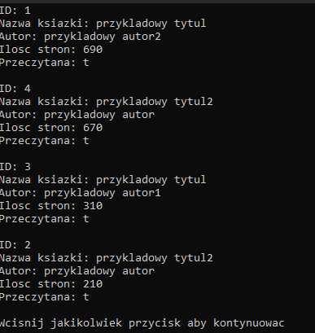
Wyświetlanie posortowanych książek
Przed wyświetlaniem wszystkich rekordów zostanie wyświetlone menu w którym można wybrać wartość w oparciu o którą będziemy sortować dane oraz czy ma to być sortowanie rosnące lub malejące
Na przykładzie widać książki sortowane malejąco według ilości stron

